Slide 1

Студенческий
Стартап
VI очередь

Slide 2

Лестница программ Фонда
Коммерциализация
Интернационализация
Развитие
Студенческий Стартап
Старт
УМНИК
ИнноШкольник

Slide 3
Студенческий стартап
Программа «Студенческий стартап» реализуется Фондом в рамках федерального проекта «Платформа Университетского технологического предпринимательства»
Администратор федерального проекта: Минобрнауки России
Срок реализации программы: 2022-2030 годы
Количество грантов по программе: 30 тыс. единиц
Цель программы - предоставить студенту возможность самому или в составе команды получить опыт коммерциализации идеи/задела, а также опыт предпринимательства путем создания и развития стартапа.
fasie.ru/studstartup

Slide 4
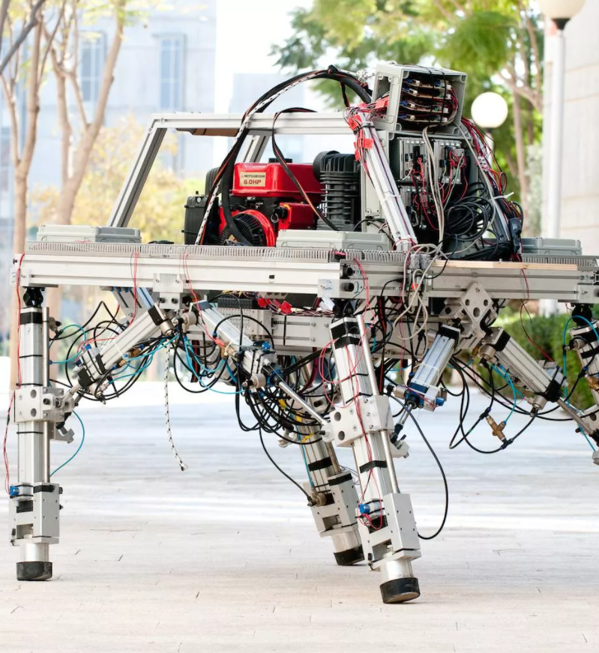

О программе «Студенческий стартап»
• Размер гранта – 1 млн. рублей
• Количество грантов в 2024 году – 2000
• Срок выполнения проекта – 12 месяцев
• Количество этапов – 2
• Заявитель – физическое лицо (студент ВУЗа РФ, аспирант)
Перечисление средств гранта:
10% средств гранта после подписания Договора
90% средств гранта после успешного завершения 1 этапа
Если заявка подана от лица, успешно завершившего программу «УМНИК», а тематика заявляемого проекта соответствует проекту, поддержанному по программе «УМНИК», оценка по критерию «Технологичность стартап-проекта» будет максимальной

Slide 5
О программе «Студенческий стартап»
I транш 100 000 руб.
Вознаграждение
по гранту
Взнос в уставной капитал (10 тыс. руб.)

Slide 6

Направления поддержки:
Расходы, связанные с регистрацией юридического лица,
в том числе взносы в уставный капитал,
Выплата заработной платы, вознаграждений физическим лицам по договорам гражданско-правового характера и начислений на такие выплаты,
Приобретение/аренда оборудования, материалов, сырья, ПО, комплектующих, а также регистрация прав на созданную интеллектуальную собственность,
Оплата работ, выполняемых сторонними юр. лицами,
индивидуальными предпринимателями и плательщиками
налога на профессиональный доход,
Прочие экономически обоснованные затраты, связанные
с реализацией стартап-проекта
При этом взносы в уставный капитал и/или на расчетный счет созданного в рамках проекта юридического лица в любой удобной форме (и затраты, осуществленные с расчетного счета юридического лица) должны составлять от 80% до 100% от размера гранта.
Размер уставного капитала, формируемого за счет средств гранта, не может быть более 20% от общей суммы гранта.
6

Slide 7
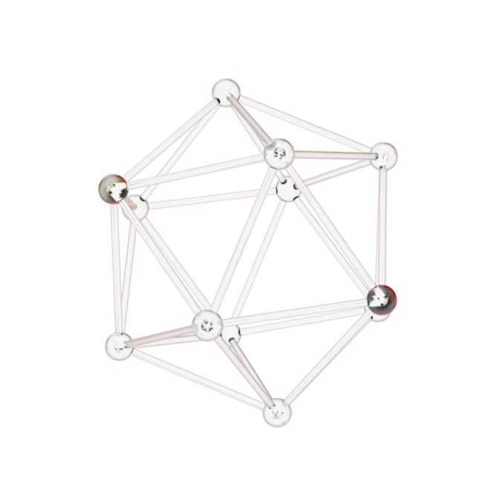
В рамках «Студенческого стартапа» отбираются проекты по следующим тематическим направлениям (лотам):
Н1. Цифровые технологии
Н2. Медицина и технологии здоровьесбережения
Н3. Новые материалы и химические технологии
Н4. Новые приборы и интеллектуальные производственные технологии
Н5. Биотехнологии
Н6. Ресурсосберегающая энергетика
Н7. Креативные индустрии

Slide 8
Приоритетные направления отбора стартап-проектов
в рамках Программы следующие:
микроэлектроника;
беспилотные летательные аппараты;
станкостроение;
искусственный интеллект;
цифровые технологии;
персонализированная медицина;
агробиотехнологии.

Slide 9
Н1. Цифровые технологии
Системное программное обеспечение и АСУТП (автоматизированные системы управления технологическими процессами).
Обработка цифровых сигналов.
Модули операционных систем.
Программные средства защиты.
Инструментальное программное обеспечение.
Утилиты.
Телекоммуникационные системы.
Системы моделирования (с непрерывными и дискретными математическими моделями).
Экспертные системы.
Системы обработки и хранения информации. Инструменты для анализа больших данных (Big Data).
Системы и технологии передачи данных.
Программные средства обработки и распознавания аудио- видео- и графической информации.
3D-моделирование.
Искусственный интеллект. Нейрокомпьютерные технологии и эволюционные алгоритмы.
Системы автоматизированного проектирования.
Автоматизированные информационные системы.
Системы автоматизации деятельности предприятий и организаций в различных отраслях и сферах деятельности.
Интернет- и интернет-технологии.
Интернет-порталы.
Социальные сети.
Он-лайн сервисы.
Поисковые интернет-системы.
Программное обеспечение как услуга (SaaS).
Внутренние порталы и документооборот предприятий и организаций на основе web-технологий.
Мультимедийные технологии.
Технологии беспроводной связи.
Технологии виртуальной и дополненной реальности.
«Интернет вещей» (Internet of things).
Системы распределенного реестра.
Образовательное программное обеспечение. Нейрообразование. Программные продукты для повышения скорости усвоение информации без потери качества усвоения информации. Симуляторы, тренажеры.
Развлекательное и игровое программное обеспечение. Нейроразвлечения и спорт. Технологии классификации, выявления и распознавания эмоционального состояния пользователя.

Slide 10
Н2. Медицина и технологии здоровьесбережения
Стоматология и челюстно-лицевая хирургия. Медицинская техника, изделия и материалы. Диагностика и лечение.
Кардиология и ангиология. Кардиохирургия. Медицинская техника, изделия и материалы. Диагностика и лечение.
Пульмонология. Медицинская техника, изделия и материалы. Диагностика и лечение.
Хирургия, ортопедия и травматология. Медицинская техника, изделия и материалы. Диагностика и лечение.
Урология и нефрология. Медицинская техника, изделия и материалы. Диагностика и лечение.
Эндокринология. Медицинская техника, изделия и материалы. Диагностика и лечение.
Анестезиология и реаниматология. Медицинская техника, изделия и материалы. Диагностика и лечение.
Иммунология. Медицинская техника, изделия и материалы. Диагностика и лечение.
Офтальмология. Медицинская техника, изделия и материалы. Диагностика и лечение.
Акушерство и гинекология. Медицинская техника, изделия и материалы. Диагностика и лечение.
Рентгенология и медицинская радиология.
Гастроэнтерология и гепатология. Медицинская техника, изделия и материалы. Диагностика и лечение.
Онкология. Медицинская техника, изделия и материалы. Диагностика и лечение.
Гематология. Медицинская техника, изделия и материалы. Диагностика и лечение.
Бальнеология, курортология, лечебная физкультура, массаж.
Организация медицинской помощи, алгоритмы лечебной деятельности, экономика, организация, управление, планирование и прогнозирование здравоохранения.
Фармакология и токсикология, фармакогнозия. Косметология. Антибиотики, вакцины, бактериофаги, таргетные лекарственные средства и системы адресной доставки лекарств. Биопрепараты, фитопрепараты.
Биотехнология для медицины. Биосовместимые, биодеградируемые материалы, технические средства для регенеративной медицины. Самостерилизующиеся поверхности. Клеточная и тканевая терапия.
Нейротехнологии для работы с заболеваниями ЦНС
Оториноларингология. Медицинская техника, изделия и материалы. Диагностика и лечение.
Терапия. Физиотерапия. Медицинская техника, изделия и материалы. Диагностика и лечение.
Внутренние болезни. Медицинская техника, изделия и материалы. Диагностика и лечение.
Дерматология. Медицинская техника, изделия и материалы. Диагностика и лечение.
Персонализированная медицина. Системы поддержки принятия врачебных решений. Устройства для постоянного скрининга здоровья пациентов. Телемедицина.
«Умные» имплантанты, протезы и экзоскелеты.
Омиксные технологии и биоинформатика.
Неонатология.
Профилактика внутрибольничных инфекций.

Slide 11
Н3. Новые материалы и химические технологии
Аналитическая химия, приборы и методы аналитической химии, химические сенсоры.
Тонкая органическая химия, включая синтез физиологически активных соединений, химия природных соединений, биоорганическая химия, промышленный синтез, процессы нефтепереработки, ферменты.
Гомогенный и гетерогенный катализ.
Химия полимерных материалов, переработка полимерных материалов, поверхностно-активные вещества, лаки, краски, масла.
Электрохимия и коррозия металлов.
Металлургия.
Общая химическая технология, разработка и производство минеральных удобрений.
Новые технологии строительно-монтажных работ.
Строительные материалы и изделия.
Композиционные материалы конструкционного назначения.
Силикатные и тугоплавкие неметаллические материалы.
Нано- и гибридные функциональные материалы, материалы, сплавы и покрытия со специальными свойствами.
Материалы для возобновляемой энергетики.
Материалы радиационной и химической защиты.
Материалы для электроники и радиотехники.
Материалы для консервации и хранения продуктов питания. Упаковочные материалы.
Полимерные композиционные материалы нового поколения (самовосстанавливающиеся материалы, интеллектуальные конструкции из полимерных композиционных материалов).

Slide 12
Н4. Новые приборы и интеллектуальные производственные технологии
Электроника. Электронные и радиоэлектронные приборы и аппаратура.
Квантовая электроника. Квантовые технологии.
Лазерная техника.
Микроэлектроника.
Твердотельные приборы.
Оптоэлектронные приборы.
Приборы для измерения механических величин.
Приборы для измерения геометрических величин.
Приборы для измерения и дозирования массы.
Приборы для измерения состава и физико-химических свойств веществ и материалов.
Приборы для измерения акустических величин и характеристик.
Приборы для измерения оптических и светотехнических величин и характеристик.
Приборы неразрушающего контроля изделий и материалов.
Приборы для измерения электрических и магнитных величин.
Датчики и сенсоры.
Электротехника, электротехнологии.
Электрические машины.
Электропривод
Светотехника.
Системы и аппаратура передачи данных.
Системы передачи движущихся изображений и звука.
Спутниковые навигационные системы.
Телевидение и радиосвязь.
Химическое и нефтегазовое машиностроение.
Насосы.
Компрессоры.
Холодильная техника.
Машиноведение и детали машин.
Технологии машиностроения.
Машиностроение для различных отраслей промышленности.
Коммунальное машиностроение.
Станки и инструменты.
Двигателестроение. Двигатели внутреннего сгорания. Турбины.
Автомобилестроение и автомобильный транспорт.
Судостроение и водный транспорт.
Авиастроение и воздушный транспорт.
Трубопроводный транспорт.. Детали и элементы трубопроводов
Аддитивное цифровое производство (3D печать, сканирование, дизайн, производство).
Новые производственные технологии. Передовые цифровые, интеллектуальные производственные технологии. Интеллектуальные системы управления.
Сенсорика и компоненты робототехники. Роботостроение. Промышленные роботы и роботизированные системы.
Программно-аппаратные комплексы. Приборы на базе программируемых микроконтроллеров для автоматизации управления производственными процессами предприятий и организаций в различных отраслях и сферах деятельности.
Беспилотные летательные аппараты различного назначения.
Персональные мобильные устройства (носимая электроника).

Slide 13
Н5. Биотехнологии
Промышленные биотехнологии.
Биотехнологические процессы и аппараты.
Биотехнологии для очистки и контроля окружающей среды, биосенсоры.
Клеточная инженерия. Прикладная генетическая инженерия. Инженерная энзимология.
Пищевая промышленность. Пищевые и комовые аминокислоты, белки, ферменты для пищевой промышленности.
Процессы и аппараты пищевых производств.
Пищевые биотехнологии.
Животноводство.
Земледелие. Высокопродуктивное и экологически чистое агрохозяйство.
Растениеводство. Средства защиты растений, удобрения, мелиоранты. Системы рационального применения средств химической и биологической защиты сельскохозяйственных растений.
Лесное хозяйство
Производство, хранение и эффективная переработка сельскохозяйственной продукции.
Механизация и электрификация сельского хозяйства.
Рыбоводство. Аквакультура, высокопродуктивное и экологически чистое аквахозяйство.
Ветеринария.
Биопрепараты и реагенты.
Биотехнологии переработки возобновляемого сырья.
Пребиотики, пробиотики, синбиотики, функциональные продукты питания и компоненты. Лечебное, профилактическое и спортивное питание.
Биологически активные добавки к пище.
Технологии управления свойствами биологических объектов.
Охрана окружающей среды.
Переработка и утилизация бытовых, промышленных и сельскохозяйственных отходов.

Slide 14
Н6. Ресурсосберегающая энергетика
Твердое и жидкое биотопливо, технологии глубокой переработки биосырья в топливо и базовую химическую продукцию
Технологии добычи нефти, газа и иных полезных ископаемых.
Технологии глубокой переработки углеводородных ресурсов.
Электроэнергетика. Цифровые подстанции. Системы диагностики электросетевого оборудования.
Интеллектуальная распределенная энергетика и потребительские сервисы.
Теплоэнергетика. Теплотехника.
Гидроэнергетика.
Ядерные технологии и энергетика.
Энергосберегающие и энергоэффективные системы.
Устройства и технологии подзарядки, накопления, хранения и передачи энергии. Беспроводные устройства подзарядки. Системы электропитания и их элементы.
Автономные источники энергии. Новые и портативные источники энергии.
Альтернативная и возобновляемая энергетика. Геотермальная энергетика
Установки и технологии прямого преобразования различных видов энергии в другие.

Slide 15
Н7. Креативные индустрии:
Арт-индустрии (изобразительного искусства, скульптуры).
Архитектуры и проектирования, в том числе в урбанистике.
Библиотек, архивов, музеев.
Дизайна, включая графический, промышленный, а также дизайн цифровых систем.
Издательской деятельности.
ИТ и видеоигр.
Детских игр и игрушек.
Производства кино, компьютерной графики, анимации и иной видеопродукции.
Культурного наследия, сохранения традиций и национальной идентичности.
Моды.
Музыки, саунд-дизайна, исполнительского искусства, театров, культурно-досуговых учреждений.
Реставрации и создания национальных музыкальных инструментов.
Народно-художественных промыслов и декоративно-прикладного искусства.
Гастрономии, «дизайна еды».
Рекламы.
Телерадиовещания.
Фотографии.
Ювелирного дела.

Slide 16

Заявка в системе
ФОНД-М
Разделы заявки
Краткая информация о проекте.
Информация о заявителе и участниках проекта (состав в ходе реализации проекта может меняться)
справка от образовательной организации на реализацию проекта и отсутствие конфликта интересов в части использования интеллектуальной собственности
справка о статусе заявителя как студента.
Проект плана реализации работ:
Аннотация проекта;
Базовая бизнес-идея;
Характеристика будущего продукта или услуги;
Характеристика проблемы, на решение которой направлен проект;
Характеристика будущего предприятия (результат стартап-проекта);
План реализации проекта;
Финансовый план реализации проекта;
Приложения;
Перечень планируемых работ с детализацией.
4. Бесшовная поддержка проектов
Заявка в системе ФОНД-М

Slide 17
Популярные вопросы и ответы:
Заявитель и команда
Вопрос № 1 – Есть ли какие-либо ограничения по возрасту студента?
Ответ: Нет, ограничений нет. Главное, чтобы было подтверждение факта прохождения обучения в ВУЗе по программам бакалавриата, специалитета, магистратуры или аспирантуры.
Вопрос № 2 – Есть ли какие-либо ограничения по участию студентов, получающих второе и т.д. высшее образование?
Ответ: Нет, ограничений нет.
Вопрос № 3 – Возможно ли быть грантополучателем одного проекта, и состоять в команде другого проекта?
Ответ: Таких запретов нет, но насколько это будет эффективно для работы?
Вопрос № 4 – Участвует 1 человек от команды и представляет его?
Ответ: Договор с Фондом заключается только с заявителем, который в последствии возглавит создаваемое юридическое лицо. Для успешного прохождения отбора необходимо иметь детальное представление обо все сторонах будущего проекта.

Slide 18
Популярные вопросы и ответы:
О создаваемом юридическом лице
Вопрос № 5– Какая организационная правовая форма юр.лица необходима?
Ответ: Форма юридического лица определяется с нормами Гражданского кодекса РФ (например, ООО и т.д.).
Созданное юридическое лицо должно соответствовать критериям отнесения к субъектам малого предпринимательства в соответствии с Федеральным законом от 24.07.2007 г. № 209-ФЗ «О развитии малого и среднего предпринимательства в Российской Федерации».
Вопрос № 6 – Можно ли ИП получить грант?
Ответ: Грант получает физическое лицо, по итогам первого этапа физическое лицо создает юридическое лицо. Согласно Налоговому кодексу РФ:
Статья 11: ИП — это физическое лицо, зарегистрированное в налоговом органе в соответствующем статусе и ведущее собственный бизнес без образования юр.лица.
Вопрос № 7 – Может ли в состав учредителей юридического лица войти другое физическое лицо/ организация и т.д.?
Ответ: Да, может, но при соблюдении следующих требований:
- доля грантополучателя в уставном капитале должна составлять более 50%;
- грантополучатель должен являться генеральным директором/директором.
О создаваемом юридическом лице

Slide 19
Популярные вопросы и ответы:
При поступлении заявок
Вопрос № 8 – Может ли Заявитель использовать существующие и зарегистрированные РИД?
Ответ: Необходимо обратиться к п. 1.3 Положения:
Предлагаемые в заявке идея/задел, сформированные на базе существующей разработки, обязательно должны содержать интеллектуальный вклад заявителя, улучшающий функциональную эффективность использования товара/ изделия/ технологии/услуги потребителем (доработку, адаптацию, новизну, улучшающую инновацию и др.). Предлагаемые идея/задел не должны нарушать авторские и иные права существующей разработки, закрепленные нормами российского законодательства.
Вопрос № 9 – Какой должен быть сам проект (образовательный стартап/привлекающий школьников в профессию/ развитие добровольчества и т.д.)?
Ответ: Проект, поданный в рамках заявки по программе Студенческий стартап, может быть любой направленности (для этого было добавлено новое направление Н7. Креативные индустрии). Главное требование, чтобы проекты были технологическими, так как Федеральный проект звучит как «Платформа университетского технологического предпринимательства».
При поступлении заявок

Slide 20
При поступлении заявок
Вопрос № 10 – На что больше направлен проект: на науку или коммерциализацию?
Ответ: Программа направлена на реализацию стартап-проектов и на выполнение работ по разработке новых товаров, изделий, технологий или услуг с использованием результатов собственных научно-технических и технологических исследований, имеющих потенциал коммерциализации и находящихся на самой ранней стадии развития.
Вопрос № 11 – Каким документом подтвердить участие в программе «Стартап как диплом»?
Ответ: Строгих требований к формату документа нет. Может быть письмо/справка с печатью организации об участии заявителя в программе «Стартап как диплом», подписанная уполномоченным лицом (например, заведующим кафедрой).
Вопрос № 12 – Как учитывается прохождение акселератора для принятия решения о поддержке?
Ответ: Прохождение акселерационной программы относится к показателю «Оценка участия в образовательных программах повышения предпринимательской компетентности». Соответственно, будет оцениваться и учитываться при составлении рейтинга по итогам независимой экспертизы.

Slide 21
Популярные вопросы и ответы:
Статьи расходов
Вопрос № 13 – Что понимается под «прочими экономически обоснованными затратами» в части направлений расходов?
Ответ: Это те затраты, которые не подходят под прямо указанные направления расходов, но связаны с реализацией стартап-проекта и могут быть отнесены к одной или нескольким работам календарного плана.
Вопрос № 14 – Если грантополучатель не сможет на каком-либо этапе достигнуть планируемых результатов, то как Фонд будет поступать?
Ответ: В случае невыполнения грантополучателем очередного этапа Работ, а также при отсутствии утвержденных отчетных документов, предусмотренных п. 5.10 и п. 5.11 Положения, за этап предусмотренного Договором календарного плана в установленные этим планом сроки Фонд вправе потребовать от грантополучателя возврата гранта в объеме стоимости данного этапа или фактически перечисленных средств по Договору.

Slide 22
Популярные вопросы и ответы:
Дополнительные вопросы
Вопрос № 15 – Что является подтверждением статуса студента?
Ответ: Справка выданная учебным заведением, подтверждающая что заявитель является студентом.
Вопрос № 16 – Как должна быть оформлена справка об отсутсвии конфликта интересов?
Ответ:
СПРАВКА
[Название образовательной организации] не возражает против участия студента [Фамилия Имя Отчество] в конкурсе «Студенческий стартап» и уведомляет об отсутствии конфликта интересов в отношении использования объектов интеллектуальной собственности.
Декан Подпись /Фамилия И.О./
М.П.
.

Slide 23
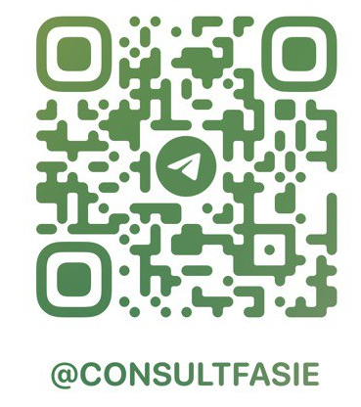
Почта
info@fasie.ru
Телефон
+7 (495) 231-19-06
(добавочный 124 или 142)
^{https://t.me/fasie_bot}
Спасибо за внимание!

Slide 24

Региональные гранты для молодых предпринимателей
граждане до 25 лет, которые решили открыть свое дело, могут получить грант от 100 до 500 тыс. рублей
Юридические лица, основанные лицами в возрасте до 25 лет (включительно)
При этом если речь идет об ООО, то молодой человек должен владеть долей в компании свыше 50%
Подготовить заявку или написать бизнес-план вам помогут в государственных центрах «Мой бизнес» (https://msppk.ru/contacts/)

Slide 25
Каковы условия получения гранта?
Прохождение бесплатного обучения в центре «Мой бизнес» по основам предпринимательской деятельности (вы должны разбираться в условиях ведения бизнеса, мерах поддержки и нововведениях в законодательстве). Длительность обучения – не менее 16 часов. Если Вы уже обучились по программе центра или Корпорации МСП, то можете использовать полученный сертификат (срок его действия не менее года).
Софинансирование не менее 25% от стоимости проекта (например, если вы хотите приобрести на средства гранта оборудование, то 25% от его стоимости должны добавить из своих денег. В данной ситуации деньги Фонда содействия инновациям будут служить в качестве софинансирования.

Slide 26
Региональное
представительство Фонда
содействия инновациям
в Пермском крае
Полетаев
Георгий Михайлович
+7 (902) 472-42-68
poletaev@permsc.ru
Соцсети: https://vk.com/fasie.perm

